Slide 1

Paralelno aproksimativno pretraživanje uzoraka u tekstu
Paralelizam i konkurentnost
projektni zadatak, grupa 15

Slide 2
sadržaj
1. Uvod
2. Ulazni podatci
3. Algoritmi
4. Prikaz rezultata

Slide 3
Članovi tima
Eno Peršić (eno.persic@fer.hr)
Karla Pišonić (karla.pisonic@fer.hr)
Antonio Sabljić (antonio.sabljic@fer.hr)
Domagoj Sviličić (domagoj.svilicic@fer.hr)
Hrvoje Tkalčević (hrvoje.tkalcevic@fer.hr)

Slide 4
Uvod
Proces pronalaženja uzorka ili podniza unutar teksta
Područja primjene
bioinformatika
pretraživanje teksta
kompresija podataka
obrada slika
Parametar tolerancije

Slide 5
Uvod
Prednosti aproksimativnog prepoznavanja uzorka
Pogreške u sekvenciranju (zamjene, umetanja i brisanja nukleotida)
Genetske varijacije (varijacija materijala različitih jedinki iste vrste)
Evolucija i mutacije (genom virusa i bakterija)
Funkcionalne varijacije (različite sekvence nukleotida sa sličnim funkcijama)

Slide 6
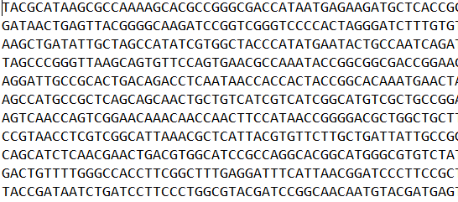
Ulazni podatci
Slika 1: dio tekstualne datoteke u FASTA formatu

Slide 7
Algoritmi
Levensteinov algoritam Levensteinova udaljenost između dva znakovna niza
01
Rabin-Karp algoritam pridjeljivanje brojčane vrijednosti za daljnju usporedbu
02
Naivni algoritam
2 petlje za usporedbu niza i podniza
03
Bitap algoritam bitovi, maske i tablica stanja
04

Slide 8
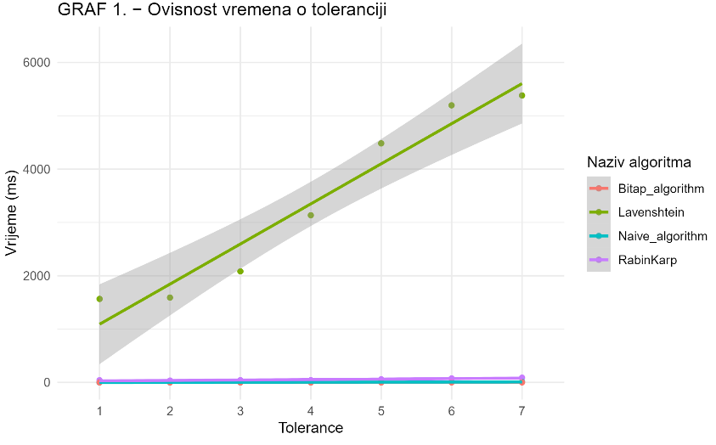
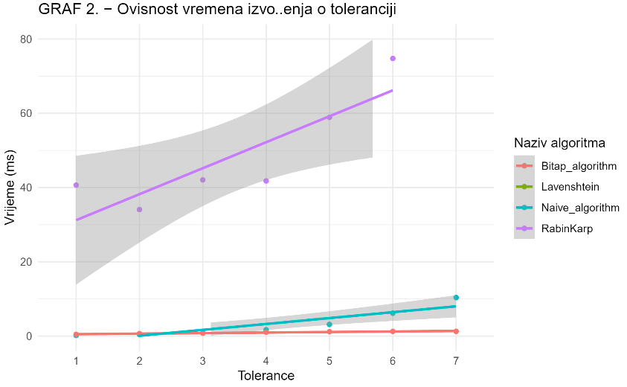
Prikaz rezultata
Slike 2 i 3: grafički prikaz rezultata

Slide 9
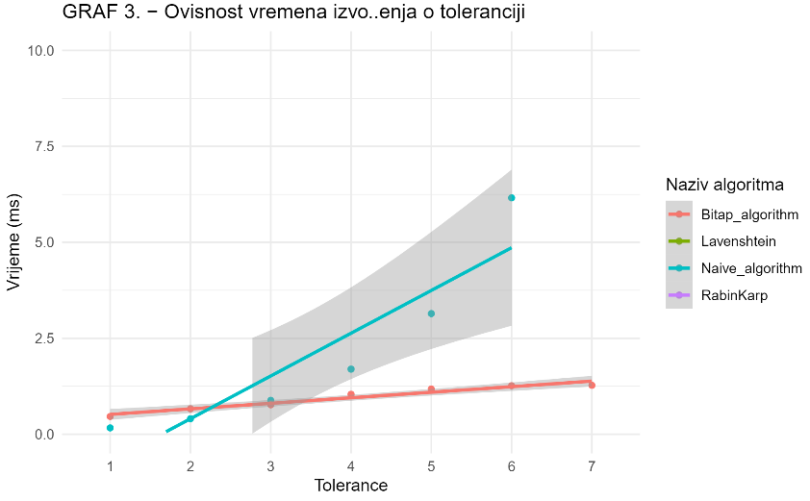
Prikaz rezultata
Slika 4: grafički prikaz rezultata

Slide 10
Hvala na pozornosti!

